Slide 1
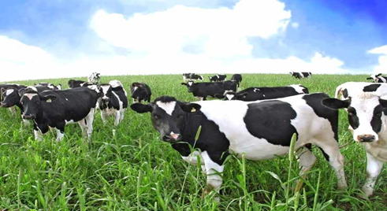
ИНВЕСТИЦИОННОЕ ПРЕДЛОЖЕНИЕ
СТРОИТЕЛЬСТВО МОЛОЧНО-ТОВАРНОГО КОМПЛЕКСА НА 2400 ГОЛОВ ДОЙНОГО СТАДА
Объем инвестиций | 3500 млн .руб.
Срок окупаемости | 8 лет
ЭКОНОМИЧЕСКИЕ ПРЕДПОСЫЛКИ
Наличие земельных участков для обеспечения кормовой базы и размещения производственно-технической базы: пашни - 220 тыс.га, сенокосов- 510 тыс.га, 745 тыс.га пастбищных угодий;
Наличие земельных участков для производства растениеводческой продукции и размещения производственно-технической базы.
Востребованность продукции. Дефицит молока в УФО - более 1,7 млн.тонн, самообеспеченность менее 90%.
Производство молока в сельхозорганизациях составляет 29% от объема в хозяйствах всех категорий;
Ввоз молока и молокопродуктов в Курганскую область составляет 48,1 тыс. тонн;
Наличие крупных организаций молокоперерабатывающей отрасли
Суть проекта - Производство высокосортного сырого молока, а также побочных продуктов (говядины, продукции растениеводства).
ГОСУДАРСТВЕННАЯ ПОДДЕРЖКА
1) Предоставление земельного участка в аренду без проведения торгов в целях реализации масштабных инвестиционных проектов с последующим правом выкупа;
2) Субсидирование лизинга оборудования
-До 30 % от стоимости оборудования для сельского и лесного хозяйства,
авторефрижераторов, прицепов и полуприцепов специального назначения, включенных в реестр Минпромторга;
-До 15 % от цены оборудования для сельского и лесного хозяйства,
авторефрижераторов, прицепов и полуприцепов специального назначения, не
входящих в реестр Минпромторга;
3) Возмещение затрат на проведение культуртехнических мероприятий;
4) Субсидии на создание и модернизацию животноводческих
комплексов. При строительстве молочных комплексов на 400 и более голов коров и (или)
нетелей и (или) 100 и более голов козоматок - возмещение до 25% затрат; при
модернизации молочных комплексов на 200 коров и (или) нетелей и 100
козоматок - возмещение до 25% затрат
5) Компенсация затрат на возведение производственных помещений до 50% (до 5 млн.руб.)
6) Возмещение 50% затрат на создание инфраструктуры
(в рамках реализации Постановлений Правительства РФ от 19.10.20 г. № 1704 и от 15.03.16 № 194).
7)Субсидии на 1 килограмм произведенного и реализованного молока. Ставка расчетная, зависит от
продуктивности дойного стада и объема реализации молока (от 2 до 4 руб.)
8) Субсидии до 40% затрат на кормозаготовительную технику и оборудование, оборудование для ферм сельскохозяйственных товаропроизводителей, занимающихся производством молока
9)Субсидии на компенсацию до 30% части затрат на транспортировку сельскохозяйственной и
продовольственной продукции железнодорожным, автомобильным и водным транспортом до границ Российской Федерации
10) Получение льготных краткосрочных кредитов до 5%, направленных на
развитие отрасли животноводства по следующим направлениям: на приобретение
молодняка сельскохозяйственных животных, кормов, ветеринарных препаратов.
11) льготное кредитование от Минсельхоза России «до 5%»
ПОТРЕБИТЕЛЬСКИЙ СЕГМЕНТ
Сбыт мелким перекупщикам, продуктовым магазинам под реализацию
Оптовые продажи крупному перерабатывающему предприятию
Самостоятельная переработка молока для получения молочной продукции: творога, масла, сметаны, кефира и т. д.
Реализация на рынке, частным лицам.
Сбыт в детские учреждения, больницы, столовые

Slide 2
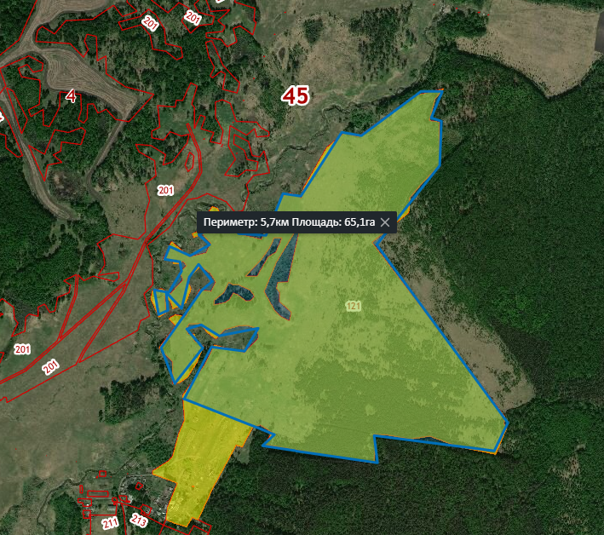
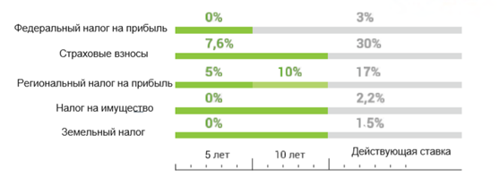
ИНВЕСТИЦИОННАЯ ПЛОЩАДКА
под размещение животноводческой фермы
Кадастровый номер земельного участка | 45:04:012601:121
Площадь земельного участка,м2 | 688896 (кадастровая стоимость 3265367руб.) Возможность сформировать участок до 70 га
Собственник | Муниципальное образование г.Далматово
Категория земель | Земли сельскохозяйственного назначения
Разрешенное использование земельного участка | Сельскохозяйственное использование
Территориальная зона (ПЗЗ) | СХ-2 (Земли сельскохозяйственных угодий)
Подъездные пути | Дорога с твердым покрытием
Электроснабжение | Требуется строительство ВЛ-10кВ протяженностью примерно 300 м, необходимо строительство КТП-10/0,4кВ мощностью по расчетам. Максимальная (допустимая к подключению) мощность 0,6МВт.
Газоснабжение | Подключение возможно от газопровода высокого давления (Р=0,6МПа) Нижний Яр, расстояние 4 км. Максимальные объемы потребления 3000 м3/ч
Водоснабжение | Возможность организации артезианской скважины. Точную информацию о количестве и качестве подземных вод можно получить только по результатам геологоразведочных работ.
Водоотведение | Возможно строительство локальной канализации с отводом нечистот в септик.
Механизм предоставления инвестиционной площадки | 1) Предоставление земельного участка в аренду без проведения торгов в целях реализации масштабных инвестиционных проектов с последующим правом выкупа; 2)Аукцион по аренде/собственности земельных участков
СЗЗ | Санитарно-защитная зона – 300 м до жилых домов
КУРГАНСКАЯ ОБЛАСТЬ, ДАЛМАТОВСКИЙ РАЙОН
Предоставление земельного участка без проведения торгов.
В рамках мероприятий программы поддержки начинающих фермеров возможно получить грант в размере до 5,0 млн. рублей, на условиях 10% долевого финансирования целевых расходов за счет собственных средств крестьянского (фермерского) хозяйства.
Возмещение до 50 % затрат на приобретение оборудования для животноводства при строительстве молочно-товарной фермы до 400 голов коров но не более 30 млн. руб.;
Субсидирование до 25 % затрат на строительство молочных комплексов от 400 голов коров;
Возмещение до 65 % затрат, понесенных в связи с приобретением молодняка сельскохозяйственных животных;
Получение льготных краткосрочных кредитов до 5%, направленных на развитие отрасли животноводства по следующим направлениям: на приобретение молодняка сельскохозяйственных животных, кормов, ветеринарных препаратов.
Возмещение части затрат на 1 килограмм реализованного и (или) отгруженного на собственную переработку коровьего молока;
Субсидии на техническое перевооружение производства сельскохозяйственных товаропроизводителей в рамках приоритетных отраслей животноводства 40% на кормозаготовительную технику и оборудование, оборудование для ферм
Субсидирование на приобретение не племенного скота 60 % от стоимости, при приобретении от 20 голов
0%
Местные
налоги
НАЛОГОВЫЕ ЛЬГОТЫ
Notes:
‹#›

Slide 3
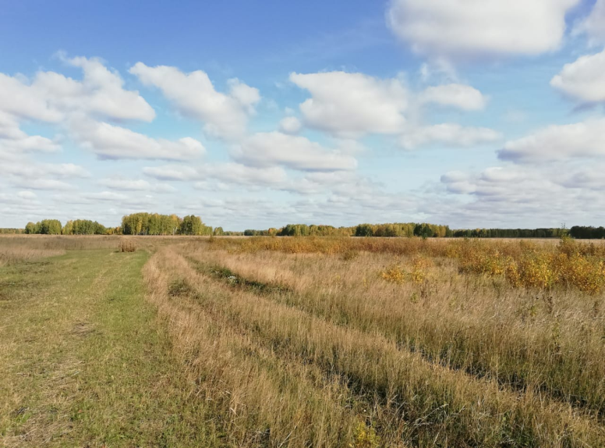
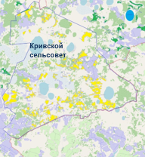
НЕИСПОЛЬЗУЕМЫЕ ЗЕМЕЛЬНЫЕ УЧАСТКИ
Кадастровый номер земельного участка | 45:04:012601:121 (удаленность от производственной площадки 17 км)
Площадь земельного участка | Пашня - 6 тыс. га
Собственник | Муниципальная собственность Есть обременение на строительство от Минобороны
Категория земель | Земли сельскохозяйственного назначения
Разрешенное использование земельного участка | Для сельскохозяйственного использования (выращивание сельскохозяйственных культур)
Стоимость аренды | 1 га 350 руб. год
Показатель почвенного плодородия | 0,74
Урожайность | Зерновые, зернобобовые - 16,14 ц/га Однолетние травы на зеленый корм - 55,3 ц/га Кукуруза на корм - 121,6 ц/га
Последний год использования | 2014
Механизм предоставления | Заключение договора аренды
КУРГАНСКАЯ ОБЛАСТЬ, ДАЛМАТОВСКИЙ РАЙОН
Notes:
‹#›

Slide 4
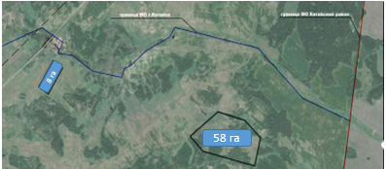
ИНВЕСТИЦИОННАЯ ПЛОЩАДКА
под размещение животноводческой фермы
Площадь земельного участка, | Возможно формирование двух участков для строительства фермы: участок №1 – 8 га., вблизи от автодороги Катайск-Шутино, участок №2 – 30га., ближе к границе с Далматовским районом.
Собственник | участок не сформирован
Категория земель | земли сельскохозяйственного назначения
Вид разрешенного использования | Зона сельскохозяйственного назначения (Строительство животноводческой фермы)
Подъездные пути | Дорога обеспечена грунтовым покрытием
Электроснабжение, стоимость подключения | Требуется строительство ВЛ-10кВ протяженностью примерно 600 м. Максимальная (допустимая к подключению) мощность 0,4 МВт
Газоснабжение, стоимость подключения | Инженерная инфраструктура обеспечена возможностью подключения на расстоянии 10 км. Техническая возможность подачи газа по сетям газораспределения имеется в объеме до 5 000м3/ч в районе ГРС Катайск
Водоснабжение | обустройство артезианской скважины
Водоотведение | Возможность организации артезианской скважины. Точную информацию о количестве и качестве подземных вод можно получить только по результатам геологоразведочных работ.
Водоснабжение, стоимость подключения | Возможно строительство локальной канализации с отводом нечистот в септик.
Механизм предоставления инвестиционной площадки | 1) Предоставление земельного участка в аренду без проведения торгов в целях реализации масштабных инвестиционных проектов с последующим правом выкупа; 2)Аукцион по аренде/собственности земельных участков
СЗЗ | 5 км до жилых домов
КУРГАНСКАЯ ОБЛАСТЬ, КАТАЙСКИЙ РАЙОН
Предоставление земельного участка без проведения торгов.
В рамках мероприятий программы поддержки начинающих фермеров возможно получить грант в размере до 5,0 млн. рублей, на условиях 10% долевого финансирования целевых расходов за счет собственных средств крестьянского (фермерского) хозяйства.
Возмещение до 50 % затрат на приобретение оборудования для животноводства при строительстве молочно-товарной фермы до 400 голов коров но не более 30 млн. руб.;
Субсидирование до 25 % затрат на строительство молочных комплексов от 400 голов коров;
Возмещение до 65 % затрат, понесенных в связи с приобретением молодняка сельскохозяйственных животных;
Получение льготных краткосрочных кредитов до 5%, направленных на развитие отрасли животноводства по следующим направлениям: на приобретение молодняка сельскохозяйственных животных, кормов, ветеринарных препаратов.
Возмещение части затрат на 1 килограмм реализованного и (или) отгруженного на собственную переработку коровьего молока;
Субсидии на техническое перевооружение производства сельскохозяйственных товаропроизводителей в рамках приоритетных отраслей животноводства 40% на кормозаготовительную технику и оборудование, оборудование для ферм
Субсидирование на приобретение не племенного скота 60 % от стоимости, при приобретении от 20 голов
0%
Местные
налоги
НАЛОГОВЫЕ ЛЬГОТЫ

Slide 5
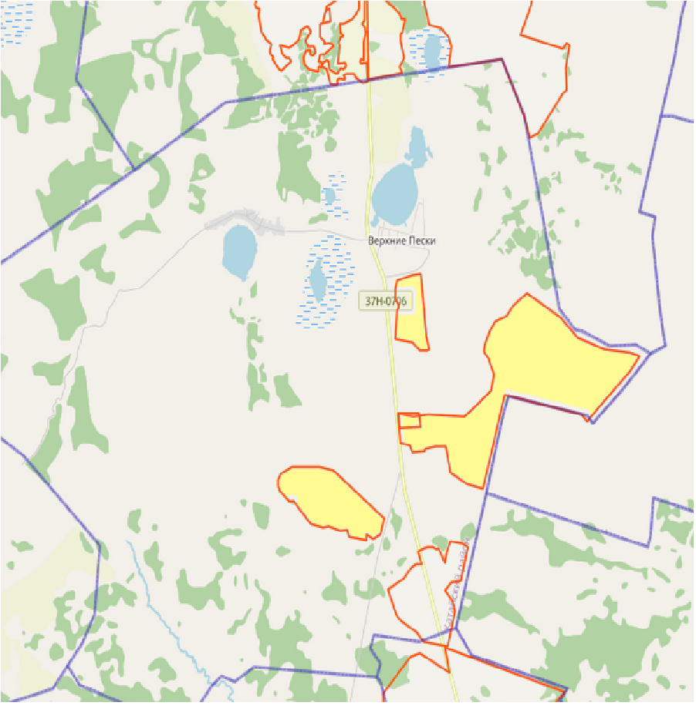
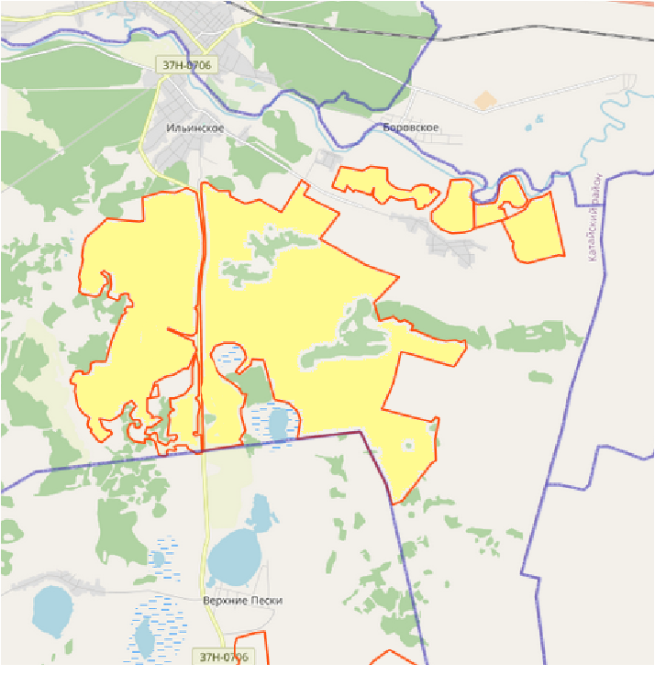
НЕИСПОЛЬЗУЕМЫЕ ЗЕМЕЛЬНЫЕ УЧАСТКИ
КУРГАНСКАЯ ОБЛАСТЬ, КАТАЙСКИЙ РАЙОН
Кадастровый номер земельного участка | 45:07:000000:297
Площадь земельного участка | Пашня - 5,8 тыс. га (удаленность от производственной площадки 21 км)
Собственник | Частная собственность ООО «УГМК-Агро»
Категория земель | Земли сельскохозяйственного назначения
Разрешенное использование земельного участка | Для сельскохозяйственного использования
Стоимость аренды | -
Цена продажи | 50 000 000 руб.
Показатель почвенного плодородия | 0,76
Урожайность, ц/га | Зерновые, зернобобовые - 15,82 ц/га Однолетние травы на зеленый корм - 37,3 ц/га
Последний год использования | 2014
Верхнепесковский сельсовет
45:07:000000:297
Кадастровый номер земельного участка | 45:07:031201:113-115 45:07:032001:405-414 45:07:032101:336-348
Площадь земельного участка | 3,1 тыс. га (удаленность от производственной площадки 25 км)
Собственник | Частная собственность ИП Качалкова Е.В.
Категория земель | Земли сельскохозяйственного назначения
Разрешенное использование земельного участка | Для сельскохозяйственного производства
Стоимость аренды | -
Цена продажи | 35 000 000 руб.
Показатель почвенного плодородия | 0,76
Урожайность, ц/га | Зерновые, зернобобовые - 15,82 ц/га Однолетние травы на зеленый корм - 37,3 ц/га
Последний год использования | 2014
Новоильинский сельсовет

Slide 6
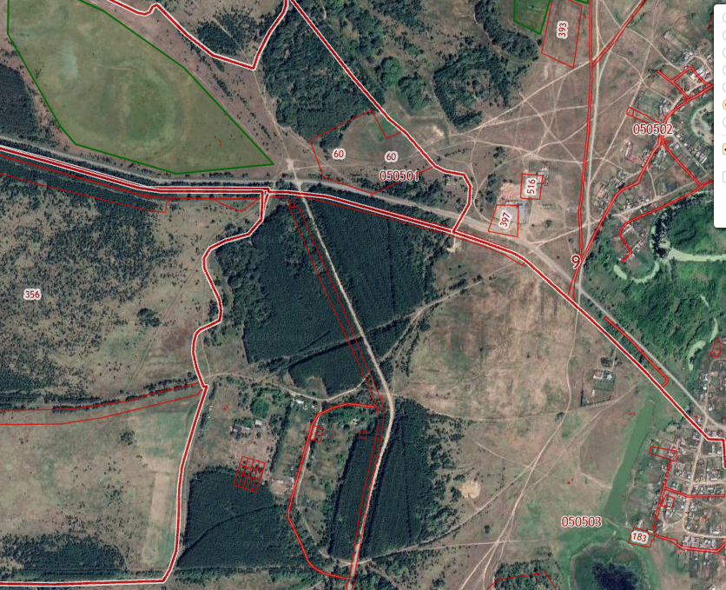
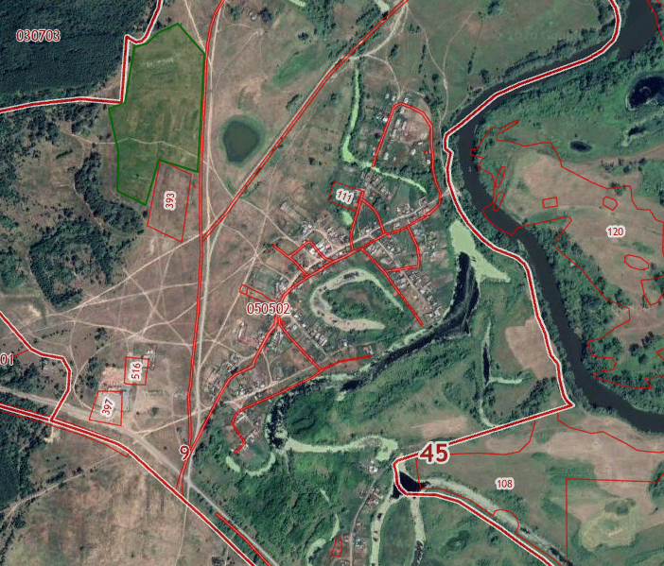
КУРГАНСКАЯ ОБЛАСТЬ, КУРТАМЫШСКИЙ РАЙОН, с. Каминское
ИНВЕСТИЦИОННАЯ ПЛОЩАДКА
под размещение животноводческой фермы
Площадь площадки | 10 га
Кадастровый номер участка/квартала | 45:09:050502; 45:09:050604; 45:09:050503; 45:09:030703 500 м. северо-западнее с. Каминское
Собственник | Земельный участок, муниципальная собственность Обанинского сельсовета на который не разграничена
Категория земель | Земли населенного пункта
Основные виды разрешенного использования | Сельскохозяйственное использование (животноводство)
Электроснабжение | Расстояние до ВЛ-10кВ 500 м. Максимальная (допустимая к подключению) мощность 0,4 МВт
Газоснабжение | В планах проведение газопровода до с. Каминское в 2025 году. (расстояние от г. Куртамыша до с. Каминское 44 км.)
Водоснабжение | Возможность организации автономной артезианской скважины
Водоотведение | Возможно строительство локальной канализации с отводом нечистот в септик.
Подъездные пути | До асфальтированной дороги 1 км.
Санитарно-защитная зона | Расстояние до ближайших жилых домов 500 м.
Механизм предоставления инвестиционной площадки | 1) Предоставление земельного участка в аренду без проведения торгов в целях реализации масштабных инвестиционных проектов с последующим правом выкупа; 2)Аукцион по аренде/собственности земельных участков
Наличие объектов недвижимости | Объектов нет
Предоставление земельного участка без проведения торгов.
В рамках мероприятий программы поддержки начинающих фермеров возможно получить грант в размере до 5,0 млн. рублей, на условиях 10% долевого финансирования целевых расходов за счет собственных средств крестьянского (фермерского) хозяйства.
Возмещение до 50 % затрат на приобретение оборудования для животноводства при строительстве молочно-товарной фермы до 400 голов коров но не более 30 млн. руб.;
Субсидирование до 25 % затрат на строительство молочных комплексов от 400 голов коров;
Возмещение до 65 % затрат, понесенных в связи с приобретением молодняка сельскохозяйственных животных;
Получение льготных краткосрочных кредитов до 5%, направленных на развитие отрасли животноводства по следующим направлениям: на приобретение молодняка сельскохозяйственных животных, кормов, ветеринарных препаратов.
Возмещение части затрат на 1 килограмм реализованного и (или) отгруженного на собственную переработку коровьего молока;
Субсидии на техническое перевооружение производства сельскохозяйственных товаропроизводителей в рамках приоритетных отраслей животноводства 40% на кормозаготовительную технику и оборудование, оборудование для ферм
Субсидирование на приобретение не племенного скота 60 % от стоимости, при приобретении от 20 голов

Slide 7
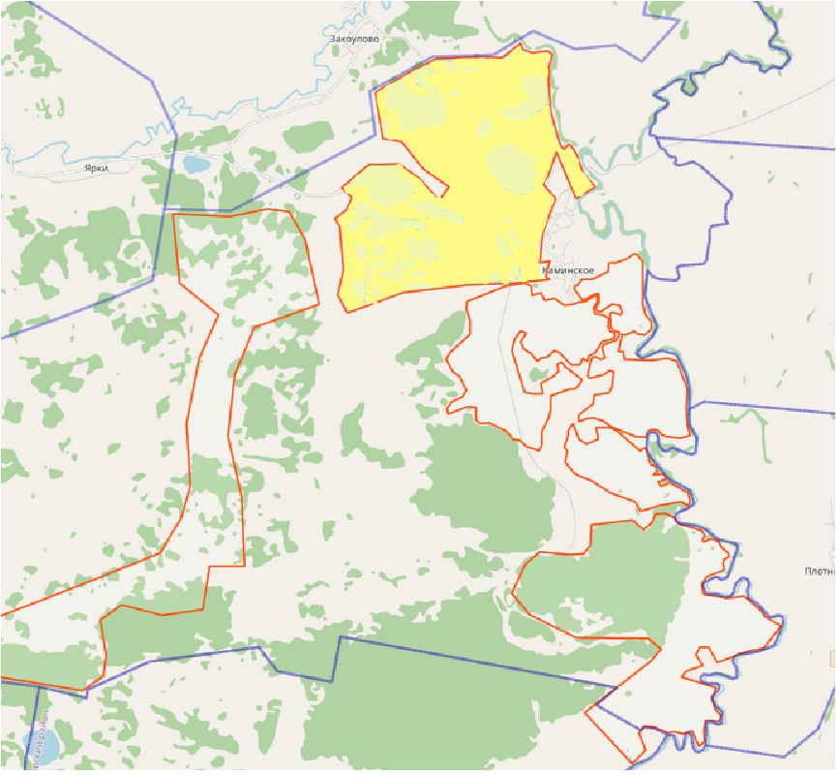
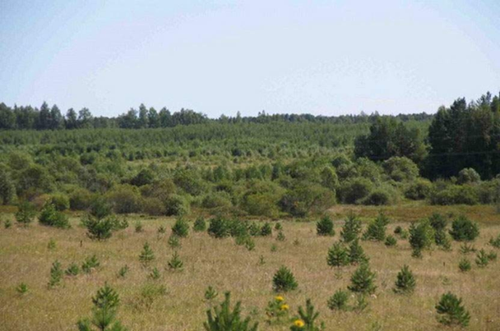
КУРГАНСКАЯ ОБЛАСТЬ, КУРТАМЫШСКИЙ РАЙОН
НЕИСПОЛЬЗУЕМЫЕ ЗЕМЕЛЬНЫЕ УЧАСТКИ
Кадастровый номер земельного участка | 45:09:050502; 45:09:050604; 45:09:050503; 45:09:030703 500 м. северо-западнее с. Каминское
Площадь земельного участка | Пашня - 1,1 тыс. га (удаленность от производственной площадки 10 км)
Собственник | Муниципальная собственность Обанинского сельсовета (не разграничена)
Категория земель | Земли сельскохозяйственного назначения
Разрешенное использование земельного участка | Для сельскохозяйственного использования
Стоимость аренды | 150 руб. за 1 га
Цена продажи | -
Показатель почвенного плодородия | 0,64
Урожайность, ц/га | Зерновые, зернобобовые - 16,24 ц/га Однолетние травы на зеленый корм - 66,1 ц/га Кукуруза - 127,7 ц/га
Последний год использования | 2006
Механизм предоставления | Постановка на государственный кадастровый учет; Предоставления земельного участка в аренду.
Каминский сельсовет

Slide 8
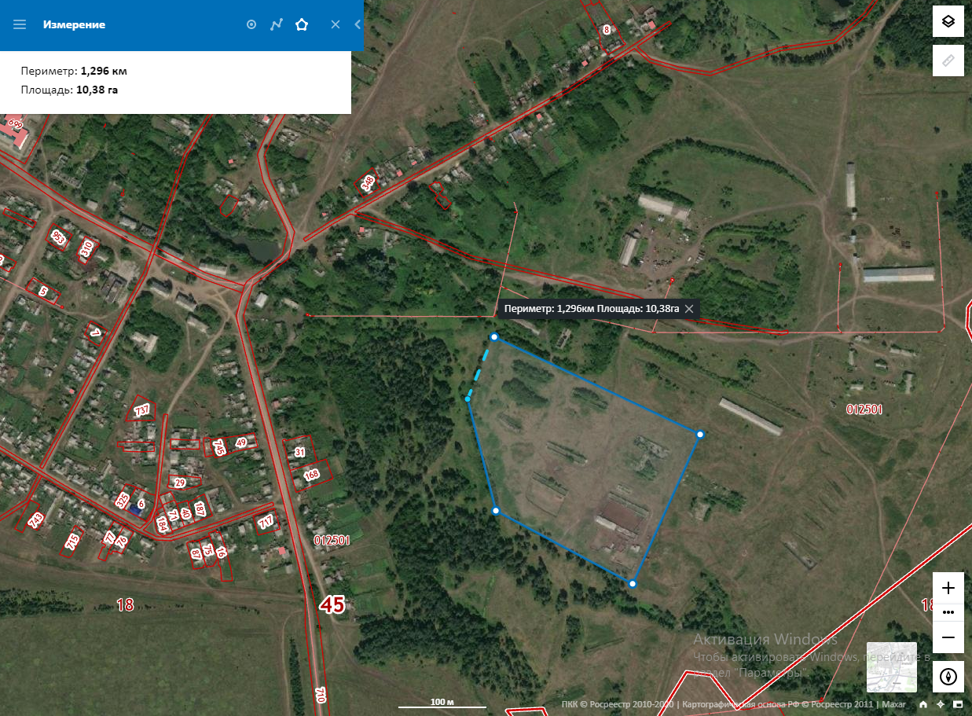
ИНВЕСТИЦИОННАЯ ПЛОЩАДКА
под размещение животноводческой фермы
Площадь площадки | 10 га Пашня 1000 га Пастбища 3000 га
Кадастровый номер участка/квартала | 45:18:012501 150 м. северо-восточное с. Михалево
Собственник | Земельный участок, муниципальная собственность на который не разграничена
Категория земель | Земли населенного пункта
Основные виды разрешенного использования | Сельскохозяйственное использование (животноводство)
Электроснабжение | Расстояние до ВЛ-10кВ 150 м. Максимальная (допустимая к подключению) мощность 0,4 МВт
Газоснабжение | В планах проведение газопровода до с. Целинное в 2024 году. (расстояние от с. Целинное до с. Михалево 27 км.)
Водоснабжение | На территории участка имеется действующая скважина
Водоотведение | Возможно строительство локальной канализации с отводом нечистот в септик.
Подъездные пути | Обеспечены грунтовым покрытием, 23 км до асфальтированной дороги
Санитарно-защитная зона | Расстояние до ближайших жилых домов 150 м.
Механизм предоставления инвестиционной площадки | 1) Предоставление земельного участка в аренду без проведения торгов в целях реализации масштабных инвестиционных проектов с последующим правом выкупа; 2)Аукцион по аренде/собственности земельных участков
Наличие объектов недвижимости | Объектов нет
КУРГАНСКАЯ ОБЛАСТЬ, ЦЕЛИННЫЙ РАЙОН,
С. МИХАЛЕВО
Предоставление земельного участка без проведения торгов.
В рамках мероприятий программы поддержки начинающих фермеров возможно получить грант в размере до 5,0 млн. рублей, на условиях 10% долевого финансирования целевых расходов за счет собственных средств крестьянского (фермерского) хозяйства.
Возмещение до 50 % затрат на приобретение оборудования для животноводства при строительстве молочно-товарной фермы до 400 голов коров но не более 30 млн. руб.;
Субсидирование до 25 % затрат на строительство молочных комплексов от 400 голов коров;
Возмещение до 65 % затрат, понесенных в связи с приобретением молодняка сельскохозяйственных животных;
Получение льготных краткосрочных кредитов до 5%, направленных на развитие отрасли животноводства по следующим направлениям: на приобретение молодняка сельскохозяйственных животных, кормов, ветеринарных препаратов.
Возмещение части затрат на 1 килограмм реализованного и (или) отгруженного на собственную переработку коровьего молока;
Субсидии на техническое перевооружение производства сельскохозяйственных товаропроизводителей в рамках приоритетных отраслей животноводства 40% на кормозаготовительную технику и оборудование, оборудование для ферм
Субсидирование на приобретение не племенного скота 60 % от стоимости, при приобретении от 20 голов

Slide 9
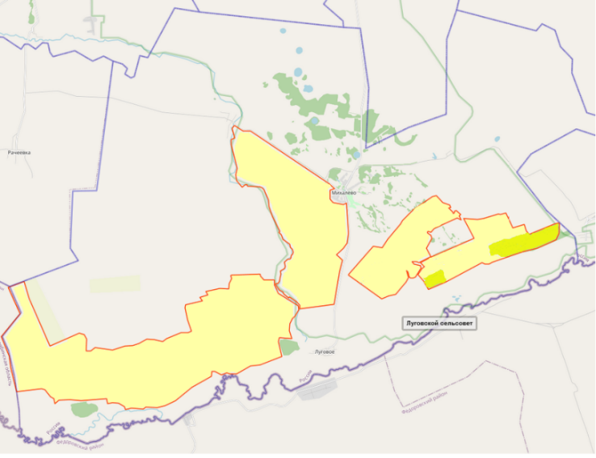
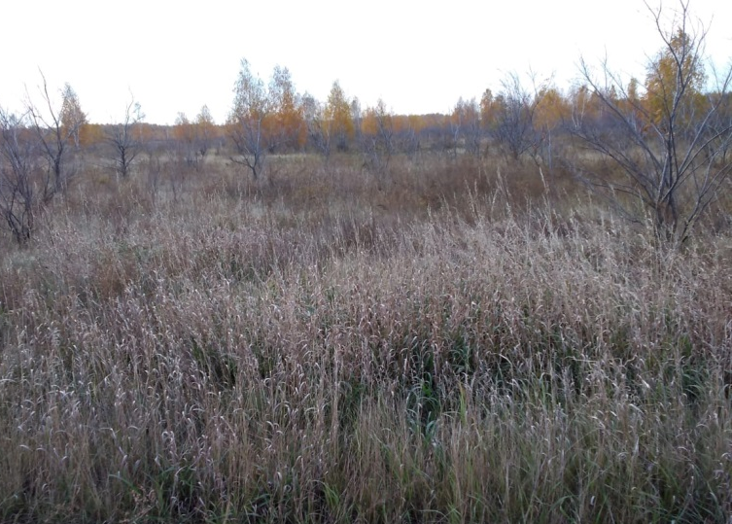
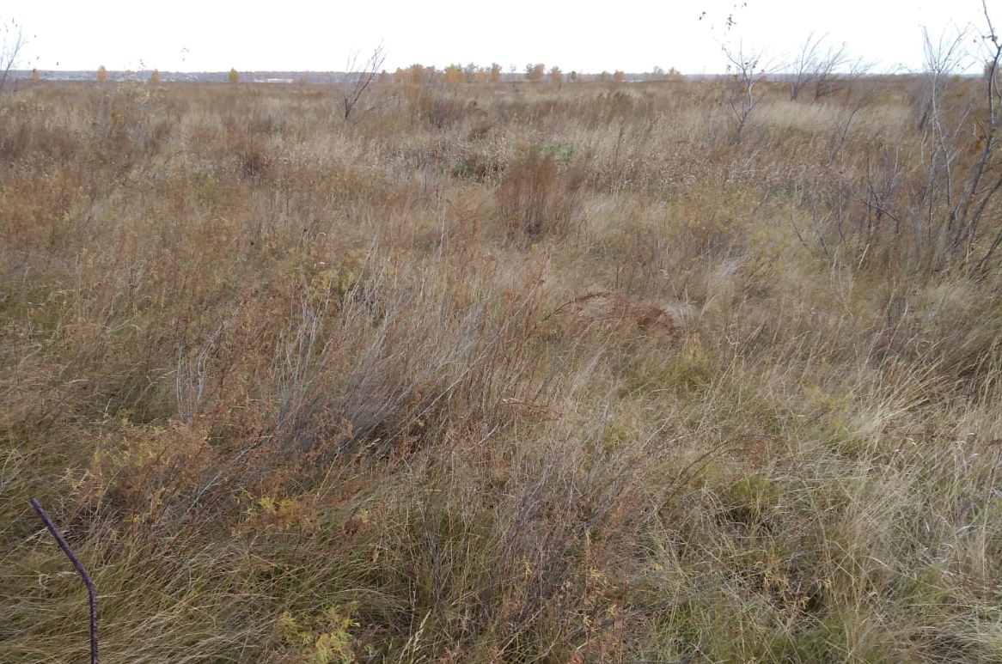
НЕИСПОЛЬЗУЕМЫЕ ЗЕМЕЛЬНЫЕ УЧАСТКИ
Кадастровый номер земельного участка | Невостребованные земельные доли
Площадь земельного участка | Пашня - 3 тыс. га Пастбища - 1 тыс. га (удаленность от производственной площадки 7км)
Собственник | Муниципальная собственность
Категория земель | Земли сельскохозяйственного назначения
Разрешенное использование земельного участка | Для сельскохозяйственного использования
Стоимость аренды | 141 руб. за 1 га
Цена продажи | -
Показатель почвенного плодородия | 0,67
Урожайность, ц/га | Зерновые, зернобобовые - 13,04 ц/га Однолетние травы на зеленый корм - 44,8 ц/га Кукуруза – 111,8 ц/га
Последний год использования | 2015
Механизм предоставления | Постановка на государственный кадастровый учет; Предоставления земельного участка в аренду.
КУРГАНСКАЯ ОБЛАСТЬ, ЦЕЛИННЫЙ РАЙОН

Slide 10
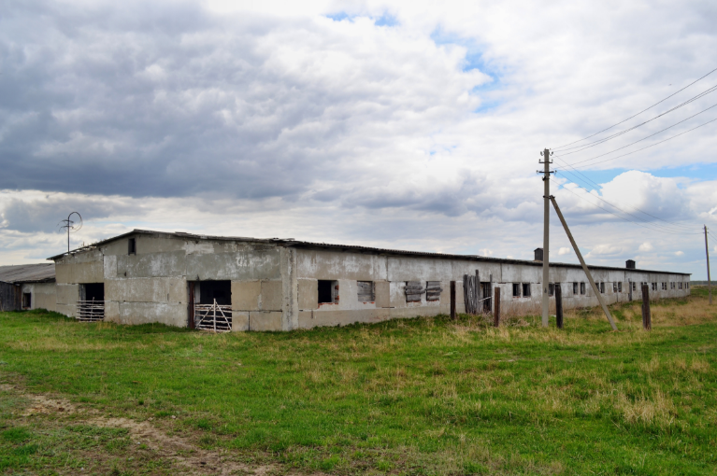
ИНВЕСТИЦИОННАЯ ПЛОЩАДКА
под размещение животноводческой фермы
Площадь площадки | 28 га Наличие участка для заготовки кормов 5000 га
Кадастровый номер участка/квартала | 45:17:031801
Собственник | Сохликов Эдуард Михайлович
Категория земель | Земли населенных пунктов
Основные виды разрешенного использования | Сельскохозяйственное использование (СХ -1)
Электроснабжение | От действующей ТП-10/0,4 кВ 50 метров
Газоснабжение | Действующий газопровод расположен на расстоянии 6 км (с. Субботино)
Водоснабжение | Действующий водопровод расположен на расстоянии 400 м от участка Возможность организации артезианской скважины. Точную информацию о количестве и качестве подземных вод можно получить только по результатам геологоразведочных работ.
Подъездные пути | Обеспечены грунтовым покрытием
Механизм предоставления инвестиционной площадки | Продажа. Договорная цена
Наличие объектов недвижимости | Здание площадью 1296 кв.м., бетон. Площадь прилегающего участка 25 га.
КУРГАНСКАЯ ОБЛАСТЬ, САФАКУЛЕВСКИЙ РАЙОН,
Д. БУГУЙ
Предоставление земельного участка без проведения торгов.
В рамках мероприятий программы поддержки начинающих фермеров возможно получить грант в размере до 5,0 млн. рублей, на условиях 10% долевого финансирования целевых расходов за счет собственных средств крестьянского (фермерского) хозяйства.
Возмещение до 50 % затрат на приобретение оборудования для животноводства при строительстве молочно-товарной фермы до 400 голов коров но не более 30 млн. руб.;
Субсидирование до 25 % затрат на строительство молочных комплексов от 400 голов коров;
Возмещение до 65 % затрат, понесенных в связи с приобретением молодняка сельскохозяйственных животных;
Получение льготных краткосрочных кредитов до 5%, направленных на развитие отрасли животноводства по следующим направлениям: на приобретение молодняка сельскохозяйственных животных, кормов, ветеринарных препаратов.
Возмещение части затрат на 1 килограмм реализованного и (или) отгруженного на собственную переработку коровьего молока;
Субсидии на техническое перевооружение производства сельскохозяйственных товаропроизводителей в рамках приоритетных отраслей животноводства 40% на кормозаготовительную технику и оборудование, оборудование для ферм
Субсидирование на приобретение не племенного скота 60 % от стоимости, при приобретении от 20 голов
Notes:
‹#›

Slide 11
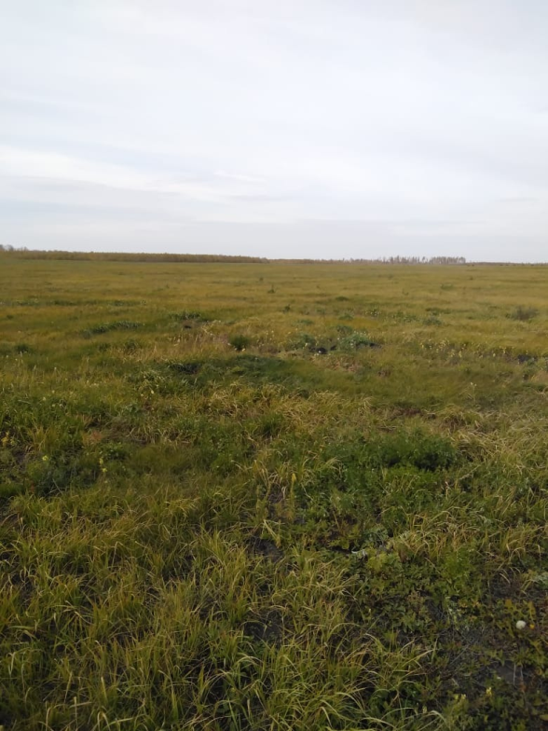
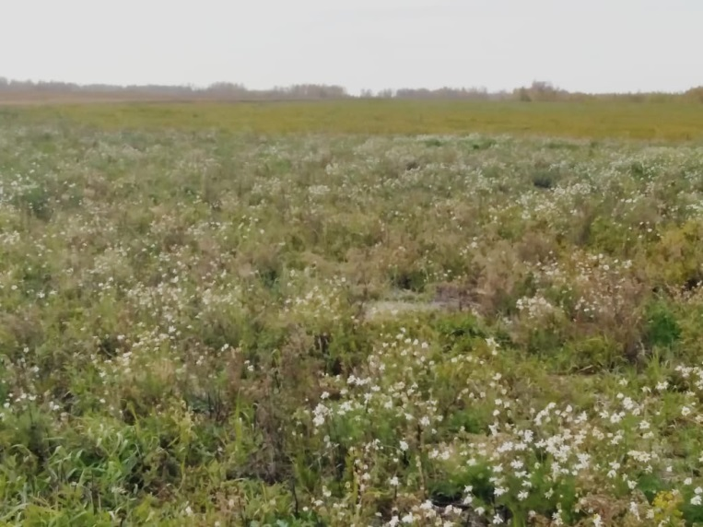
НЕИСПОЛЬЗУЕМЫЕ ЗЕМЕЛЬНЫЕ УЧАСТКИ
Кадастровый номер земельного участка | 45:17:030302:382, 45:17:030302 и 45:17:030303 в границах землепользования бывшего СПК «Надеждинский»
Площадь земельного участка | Пашня - 1 тыс. га 2 тыс. га – невостребованные земельные доли (удаленность от производственной площадки 13 км)
Собственник | Земли государственной собственности из фонда перераспределения Сафакулевского района
Категория земель | Земли сельскохозяйственного назначения
Разрешенное использование земельного участка | Для сельскохозяйственного использования
Стоимость аренды | 266 руб. за 1 га
Цена продажи | Невостребованные земельные доли – 15 - 50 тыс. руб. за участок.
Показатель почвенного плодородия | 0,68
Урожайность, ц/га | Зерновые, зернобобовые - 16,36 ц/га Кукуруза - 130 ц/га
Последний год использования | 2000
Механизм предоставления | Из земель невостребованных земельных долей - только через торги (аукционы). Начальная цена приобретения земельного участка через торги 2000 и более рублей за 1 га.
КУРГАНСКАЯ ОБЛАСТЬ, САФАКУЛЕВСКИЙ РАЙОН
фонд перераспределения
невостребованные земельные доли
Notes:
‹#›

Slide 12
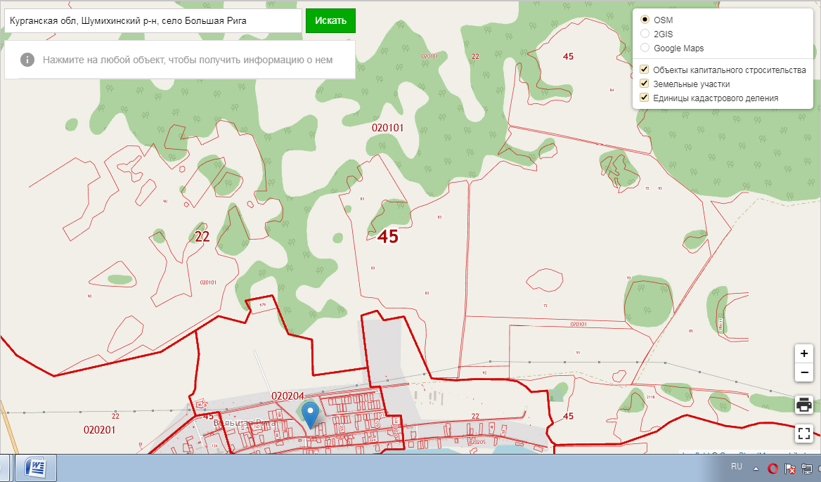
ИНВЕСТИЦИОННАЯ ПЛОЩАДКА
под размещение животноводческой фермы
Площадь площадки | 6 га
Кадастровый номер участка/квартала | 45:22:020205 – строительство фермы участок не межеван 45:22:020101 - земли с\х назначения участок не межеван
Собственник | Рижский сельский совет
Категория земель | Земли населенных пунктов
Основные виды разрешенного использования | Для с\х производства
Электроснабжение | Есть возможность подключения по договору технического присоединения на расстоянии 400 метров. Максимальная (допустимая к подключению) мощность 0,4 МВт
Газоснабжение | 0,5 км до ближайшей точки в с. Большая Рига
Водоснабжение | Ранее функционировала глубинная скважина , в настоящее время в заброшенном состоянии. Необходимо предусмотреть глубинную скважину
Водоотведение | Необходимо предусмотреть систему водоотведения с использованием септика
Дороги | Асфальтированная дорога
СЗЗ | СЗЗ 300 м
Механизм предоставления инвестиционной площадки | 1) Предоставление земельного участка в аренду без проведения торгов в целях реализации масштабных инвестиционных проектов с последующим правом выкупа; 2)Аукцион по аренде/собственности земельных участков
КУРГАНСКАЯ ОБЛАСТЬ, ШУМИХИНСКИЙ РАЙОН,
с.Большая Рига
Предоставление земельного участка без проведения торгов.
В рамках мероприятий программы поддержки начинающих фермеров возможно получить грант в размере до 5,0 млн. рублей, на условиях 10% долевого финансирования целевых расходов за счет собственных средств крестьянского (фермерского) хозяйства.
Возмещение до 50 % затрат на приобретение оборудования для животноводства при строительстве молочно-товарной фермы до 400 голов коров но не более 30 млн. руб.;
Субсидирование до 25 % затрат на строительство молочных комплексов от 400 голов коров;
Возмещение до 65 % затрат, понесенных в связи с приобретением молодняка сельскохозяйственных животных;
Получение льготных краткосрочных кредитов до 5%, направленных на развитие отрасли животноводства по следующим направлениям: на приобретение молодняка сельскохозяйственных животных, кормов, ветеринарных препаратов.
Возмещение части затрат на 1 килограмм реализованного и (или) отгруженного на собственную переработку коровьего молока;
Субсидии на техническое перевооружение производства сельскохозяйственных товаропроизводителей в рамках приоритетных отраслей животноводства 40% на кормозаготовительную технику и оборудование, оборудование для ферм
Субсидирование на приобретение не племенного скота 60 % от стоимости, при приобретении от 20 голов
Notes:
‹#›

Slide 13
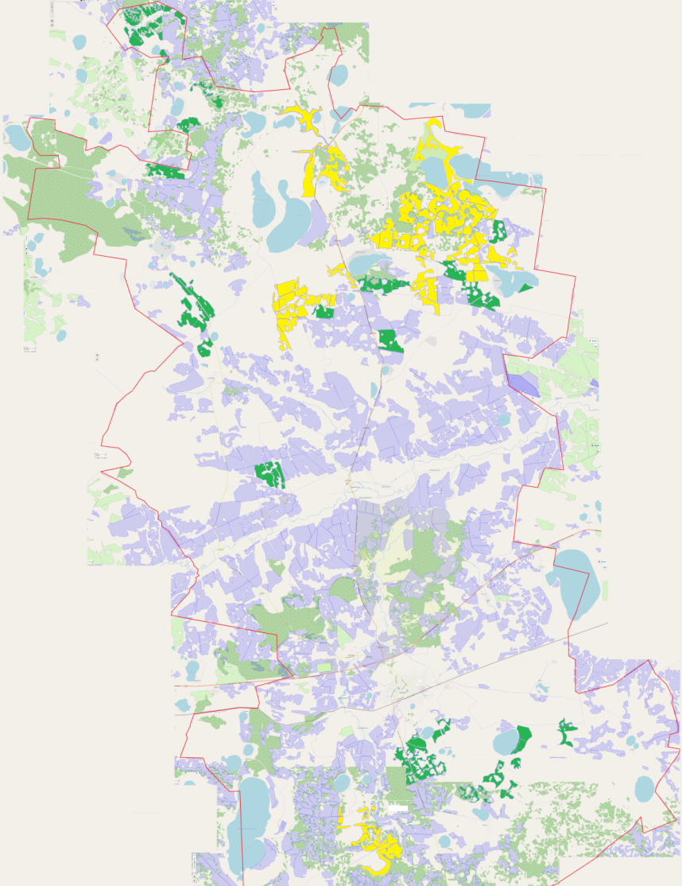
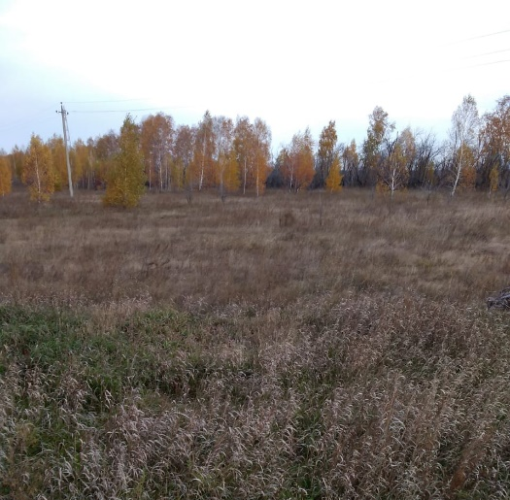
НЕИСПОЛЬЗУЕМЫЕ ЗЕМЕЛЬНЫЕ УЧАСТКИ
Кадастровый номер земельного участка | Долевая собственность
Площадь земельного участка | Пашня - 14,2 тыс. га (удаленность посевных площадей от производственной площадки 200 м)
Собственник | Частная собственность
Категория земель | Земли сельскохозяйственного назначения
Разрешенное использование земельного участка | Для сельскохозяйственного использования
Стоимость аренды | 120 руб. за 1 га
Цена продажи | -
Показатель почвенного плодородия | 0,70
Урожайность, ц/га | Зерновые, зернобобовые - 14,44 ц/га Однолетние травы на зеленый корм -28,9 ц/га
Последний год использования | 2013
Механизм предоставления | Межевания, постановка на кадастровый учет, регистрация сделки
КУРГАНСКАЯ ОБЛАСТЬ, ШУМИХИНСКИЙ РАЙОН
Notes:
‹#›

Slide 14
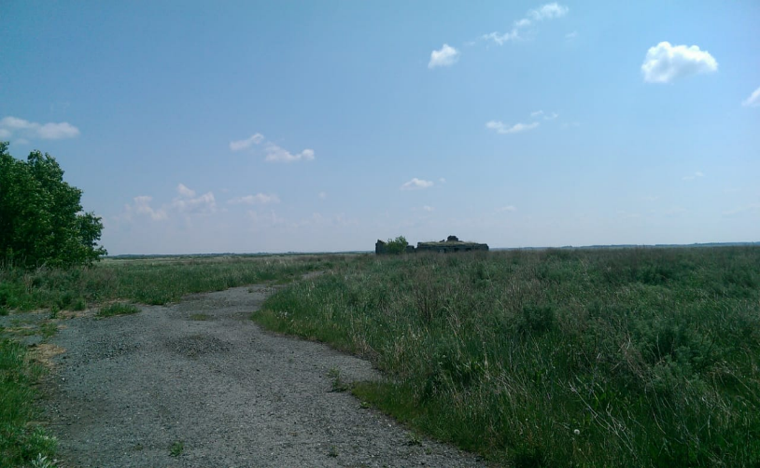
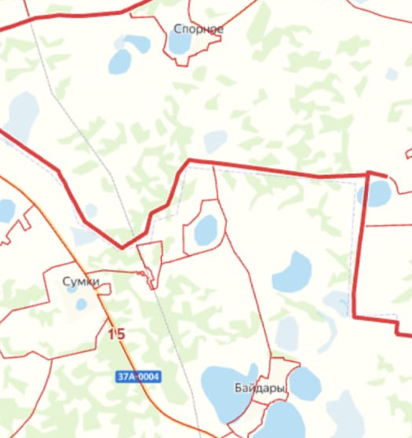
ИНВЕСТИЦИОННАЯ ПЛОЩАДКА
под размещение животноводческой фермы
Площадь площадки | 10 га Возможно увеличение пашни на 3000 га (взять у ООО «Вектор»)
Кадастровый номер участка/квартала | 45:15:010303
Собственник | Земельный участок, государственная собственность на который не разграничена
Категория земель | Земли населенных пунктов
Основные виды разрешенного использования | Выращивание сельскохозяйственных культур, животноводство, птицеводство, размещение объектов капитального строительства (фермы, птицефабрики, склады, переработка сельхозпродукции)
Электроснабжение | От действующей ТП 200 метров. Максимальная (допустимая к подключению) мощность 0,4 МВт
Газоснабжение | Газификация предусмотрена в 2023 году
Водоснабжение | Действующий водопровод расположен на расстоянии 200 м от площадки
Водоотведение | Отсутствует
Подъездные пути | Дороги с твердым покрытием до площадки
СЗЗ | 500 м
Механизм предоставления инвестиционной площадки | 1) Предоставление земельного участка в аренду без проведения торгов в целях реализации масштабных инвестиционных проектов с последующим правом выкупа; 2)Аукцион по аренде/собственности земельных участков
КУРГАНСКАЯ ОБЛАСТЬ,
ПОЛОВИНСКИЙ РАЙОН, с. Менщиково
Предоставление земельного участка без проведения торгов.
В рамках мероприятий программы поддержки начинающих фермеров возможно получить грант в размере до 5,0 млн. рублей, на условиях 10% долевого финансирования целевых расходов за счет собственных средств крестьянского (фермерского) хозяйства.
Возмещение до 50 % затрат на приобретение оборудования для животноводства при строительстве молочно-товарной фермы до 400 голов коров но не более 30 млн. руб.;
Субсидирование до 25 % затрат на строительство молочных комплексов от 400 голов коров;
Возмещение до 65 % затрат, понесенных в связи с приобретением молодняка сельскохозяйственных животных;
Получение льготных краткосрочных кредитов до 5%, направленных на развитие отрасли животноводства по следующим направлениям: на приобретение молодняка сельскохозяйственных животных, кормов, ветеринарных препаратов.
Возмещение части затрат на 1 килограмм реализованного и (или) отгруженного на собственную переработку коровьего молока;
Субсидии на техническое перевооружение производства сельскохозяйственных товаропроизводителей в рамках приоритетных отраслей животноводства 40% на кормозаготовительную технику и оборудование, оборудование для ферм
Субсидирование на приобретение не племенного скота 60 % от стоимости, при приобретении от 20 голов

Slide 15
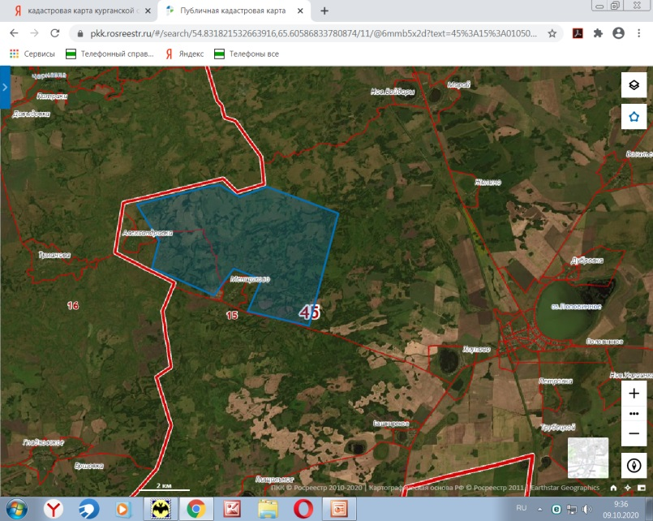
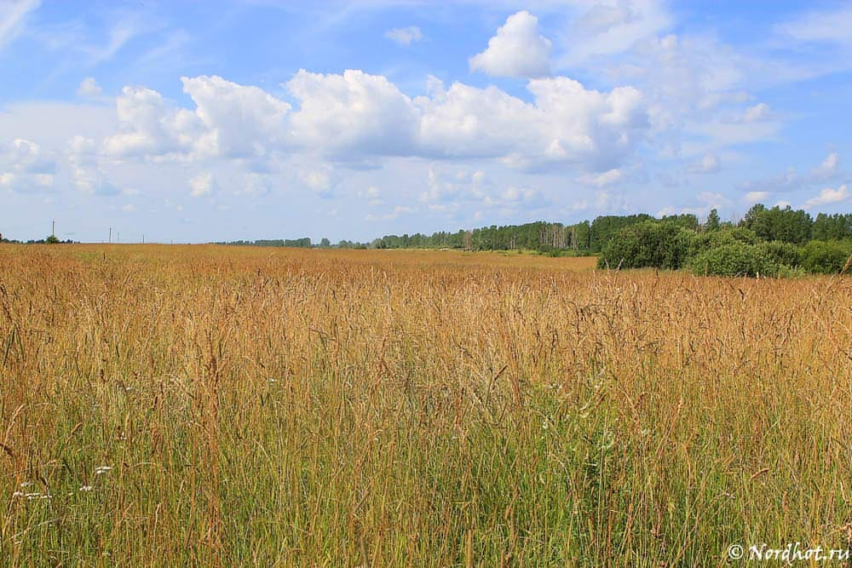
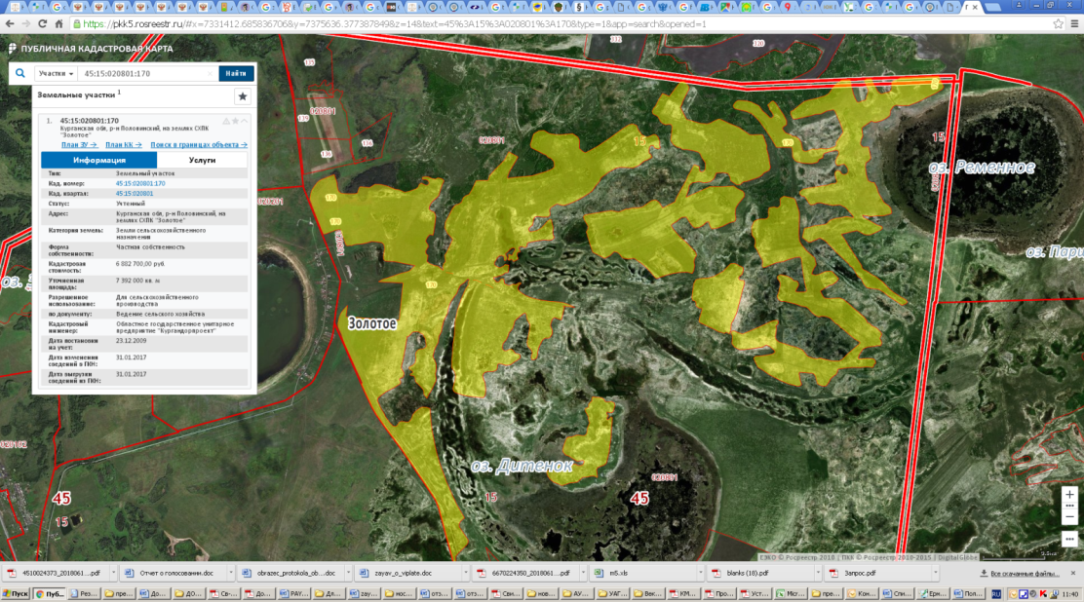
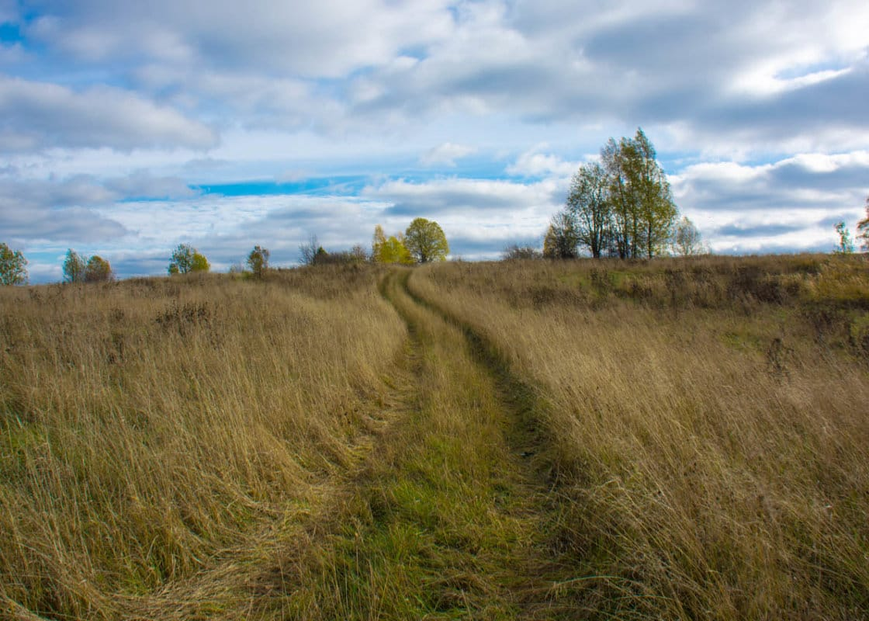
НЕИСПОЛЬЗУЕМЫЕ ЗЕМЕЛЬНЫЕ УЧАСТКИ
Кадастровый номер земельного участка | -
Площадь земельного участка | 9 тыс. га
Собственник | 1 тыс. га - муниципальная собственность, 8 тыс. га - паевая земля (удаленность посевных площадей от производственной площадки 30 км)
Категория земель | Земли сельскохозяйственного назначения
Разрешенное использование земельного участка | Для сельскохозяйственного использования
Стоимость аренды | 102,30 руб. за 1 га
Цена продажи | -
Показатель почвенного плодородия | 0,72
Урожайность, ц/га | Зерновые, зернобобовые – 15,4ц/га Однолетние травы на зеленый корм - 14ц/га
Последний год использования | 2008
Механизм предоставления | В аренду – без проведения торгов.
КУРГАНСКАЯ ОБЛАСТЬ, ПОЛОВИНСКИЙ РАЙОН
Кадастровый номер земельного участка | 45:15:000000:551, 45:15:020801:170, 45:15:000000:45, 45:15:010301:23, 45:15:000000:533, 45:15:010301:39
Площадь земельного участка | 2,8 тыс. га (удаленность посевных площадей от производственной площадки 30 км)
Собственник | 2,8 га - ООО «Вектор» 10 га - не разграниченная собственность
Категория земель | Земли сельскохозяйственного назначения
Разрешенное использование земельного участка | Для сельскохозяйственного использования
Стоимость аренды | Аренда земли собственность, на которую не разграничена - 85,80 руб. за 1 га
Цена продажи | Выкуп земли ООО «Вектор» - 1000 за 1 га.
Показатель почвенного плодородия | 0,72
Урожайность, ц/га | Зерновые, зернобобовые – 15,4ц/га Однолетние травы на зеленый корм - 14ц/га
Последний год использования | 2008

